Slide 1






0403花蓮地震
環保資源整備與應變簡報
環境部
113年4月7日21時
資料擷取時間：
113年4月7日18時30分

Slide 2
壹、環保資源整備
環境部已整備好相關應變物資，將視需求情形，隨時調撥支援使用
(二)環境消毒物資
(一)環境清理機具
種類 | 數量（輛） | 種類 | 數量（輛）
垃圾車 | 6,316 | 挖土機 | 395
資源回收車 | 4,351 | 推土機 | 79
水肥車 | 130 | 鏟裝車（山貓） | 729
清溝（溝泥）車 | 295 | 轉運車 | 57
洗掃街車（灑水車） | 353 | 抓斗車 | 425
消毒車 | 187 | 其他清理機具 | 3,818
合計12類，共17,135輛
種類 |  | 數量 | 備註
全國環境消毒設備 |  | 3,154臺 | 全國22縣市環保單位
環境消毒藥劑 | 液態 | 13萬3,612公升
 | 固態 | 3,740公斤
登革熱藥劑 | 液態 | 10萬1,336公升
 | 固態 | 7,683公斤
 | 乳劑 | 2萬2,305公斤

Slide 3
全國均已正常運作
貳、災情掌握與處理(1/3)
一、環境清理
環境保護工程設施災損情形
公有焚化廠：目前25座公有焚化廠，除桃園市（欣榮）廠檢修中外，其餘均正常營運。
桃園市（欣榮）廠回報，疑受地震影響空污防制設施異常，1號爐停爐檢修，預計修復重啟日期延至4/8 下午6時重新點火起爐。
廚餘處理設施：
花蓮縣已可正常運作；全國均已正常運作。
花蓮台泥和平廠水泥窯
諸多設備損毀，目前停電中。停窯後「再生資源利用中心（即汽化爐）」配合停爐（非故障或毀損），暫停轉運，預計修復重啟日期為5/3。

Slide 4
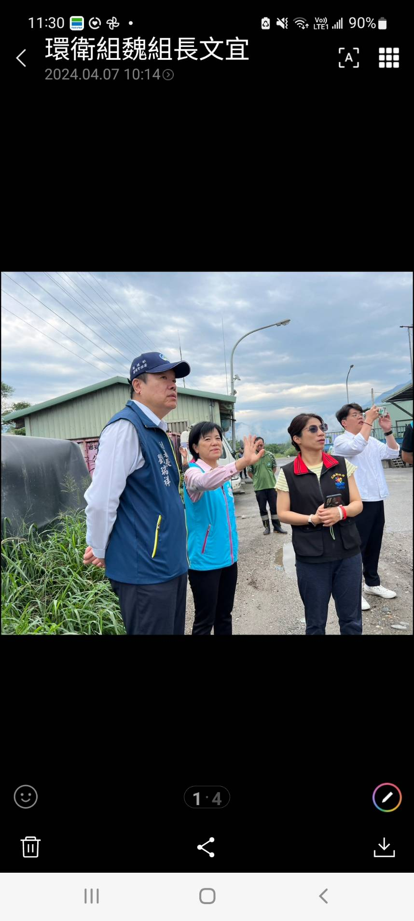
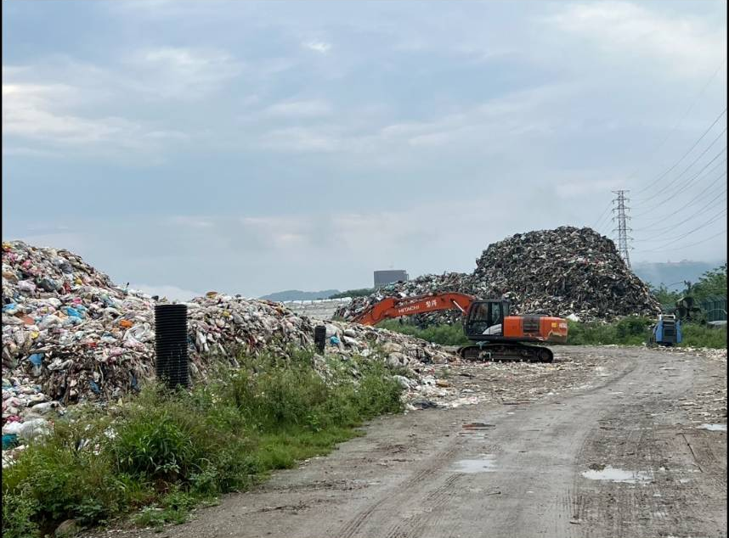
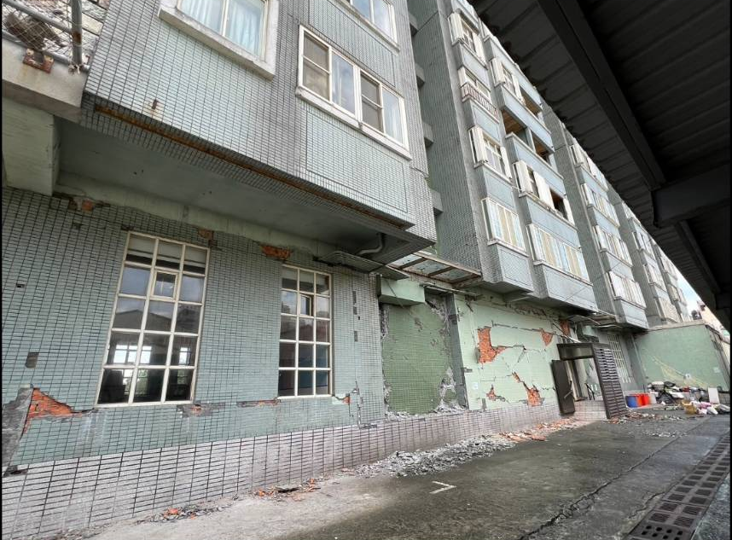
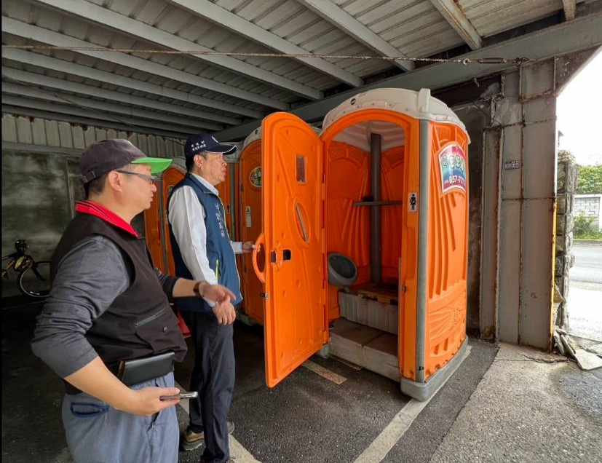
貳、災情掌握與處理(2/3)
督導協助花蓮垃圾、污泥等一般廢棄物去化
花蓮縣家戶垃圾處理，因台泥氣化爐配合水泥窯停窯，預計停爐1個月，此期間垃圾處置，環保局已啟動垃圾轉運緊急應變作業，全縣（除秀林鄉和平村外）生活垃圾均轉運至鳳林鎮中區掩埋場進行掩埋處理。
環境部於4月6、7日會同花蓮縣環保局同仁現場勘災
4月6日完成天王星大樓「前進指揮所」、災民收容中心之環境維護、垃圾收集、資源回收、消毒作業及現場安置流動廁所7座與動用灑水車備用，減輕拆除煙塵影響。
4月7日現勘清理災區垃圾堆置地點（吉安掩埋場），統計4月6日清理圾垃110公噸。
4月7日供應災區現代生活大樓急需，現場安置流動廁所5座，提供衛生紙及洗手水，協助民眾。

Slide 5
貳、災情掌握與處理(3/3)
二、環境消毒
提供環境消毒藥劑：尚無通報需求。
三、飲用水水質安全
督導自來水事業單位及地方環保局加強飲用水水質檢測工作：累計抽驗176件。檢測結果合格176件、不合格0件。
四、災後嚴重污染區之隔離、處理及追蹤管制
尚無災後嚴重污染區。
五、流動廁所調度
整備完成，尚無通報需求。

